Slide 1
আজকের পাঠে

Slide 2
পরিচিতি
মোঃএনামুলহক
প্রভাষক সমাজবিজ্ঞান
কাকনহাট মহাবিদ্যালয়,রাজশাহী।
Mobaile:01715-041797
Email:enamulbiroil@gmail.com

Slide 3
পাঠ পরিচিতি ]]
* শ্রেণিঃএকাদশ
* বিষয়ঃ সমাজবিজ্ঞান
* অধ্যায়ঃ পঞ্চম(সামাজিক প্রতিষ্ঠান)
* সময়ঃ ৫৫মিনিট
* পদ্ধতিঃ দলীয় আলোচনা
* তারিখঃ ২৪-০৭-২০১৬ইং

Slide 4
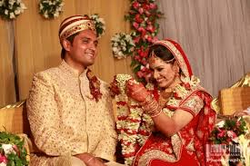
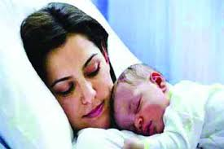
নিচের ছবিগুলো লক্ষ্য কর এবং বল
বিবাহ ও সন্তান জন্মদান

Slide 5
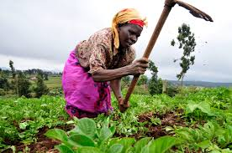
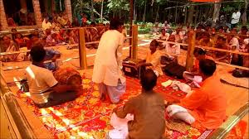
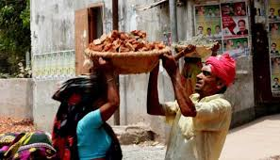
উপার্জনমূলক কর্মকান্ড

Slide 6
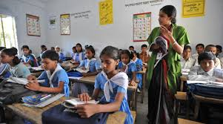
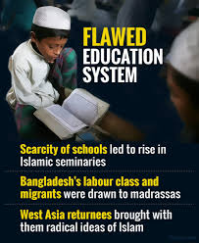
শিক্ষা কার্যক্রম

Slide 7
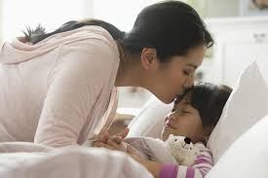
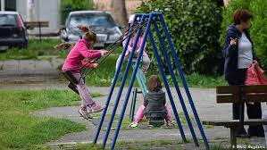
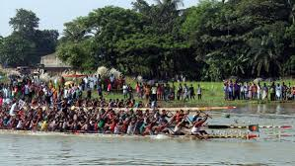
নিচের চিত্র দেখে অনুমান কর

Slide 8
আজকের পাঠ
“পরিবারের কার্যাবলি ও গুরুত্ব”

Slide 9
শিক্ষনফল
এই পাঠের শেষে শিক্ষার্থীরা...
১
পরিবারের কার্যাবলী সম্পর্কে ধারণা লাভ করবে;
২
পরিবারের পরিবর্তনশীল ভূমিকা ব্যাখ্যা করতে পারবে;
৩
পরিবারের গুরুত্ব উপলব্ধি করতে পারবে।

Slide 10
বিষয়বস্তু আলোচনা
৩০ মিনিট

Slide 11
এক নজরে পরিবারের কার্যাবলী
ক) জৈবিক কাজ
খ) অর্থনৈতিক কাজ
গ) শিক্ষামূলক কাজ
ঘ) ধর্মীয় কাজ
ঙ) রক্ষণাবেক্ষণমূ্লক কাজ
চ) মনস্তাত্বিক কাজ
ছ) রাজনৈতিক কাজ
জ) সামাজিকীকরণ কাজ
ঝ) চিত্তবিনোদনমূ্লক কাজ

Slide 12
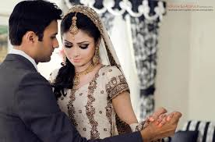
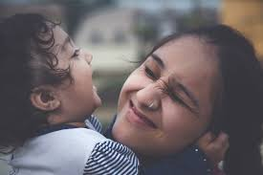
যৌন আকাঙ্ক্ষার পরিতৃপ্তি সাধন, সন্তান প্রতিপালন, গৃহের ব্যবস্থা করা ইত্যাদি।
জৈবিক কাজ ও শিশু প্রতিপালন

Slide 13
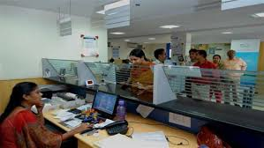
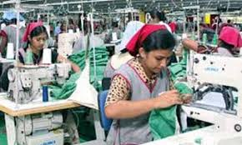
অর্থনৈতিক কাজ
শৈশব থেকে কৈশোরে, কৈশোর থেকে যৌবনে পদার্পণ করার পর কাজের ব্যবস্থা করা ।

Slide 14
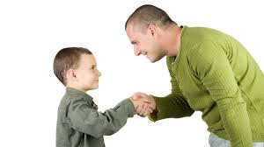
সামাজিকীকরণ
সামাজিক আচার, রীতিনিতি,আদব-কায়দা, মূল্যবোধ, ধর্ম, সংস্কৃতি ইত্যাদি অর্জনে সহায়তা করা

Slide 15
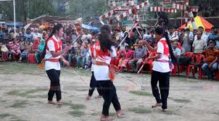
চিত্তবিনোদন
কবি গান, সারি গান,লাঠি খেলা, টেলিভিশন দেখার ব্যবস্থা করা ইত্যাদি

Slide 16
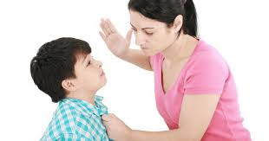
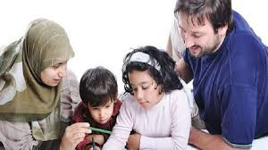
সামাজিক নিয়ন্ত্রণ
আচার আচরণ, স্বভাব-প্রকৃতি, চরিত্র, আদর্শ ও নৈতিকতা গড়ে তোলা

Slide 17
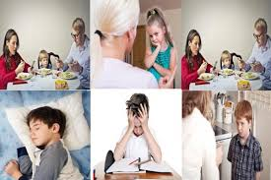
মনস্তাত্ত্বিক কাজ
মনস্তাত্ত্বিক বা মনের খোরাক যোগান, বিশেষায়িত কাজে খাপ খাওয়ানোর ব্যবস্থা ইত্যাদি

Slide 18
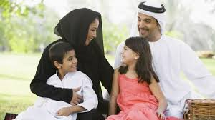
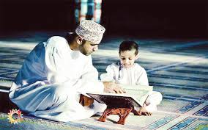
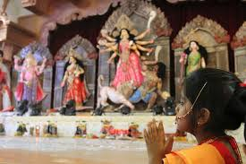
ধর্মীয় কাজ
নিজ ধর্মের আচার-বিধি পালনের ব্যবস্থা করা

Slide 19
পরিবারের সামাজিক গুরুত্ব
জৈবিক কাজ নিয়ন্ত্রন
শিশু প্রতিপালন
সামাজিকীকরন
শিশুর নিরাপত্তা

Slide 20
দলগত কাজ
২০মিনিট
পদ্ম দল
“পরিবারই সামাজিকীকরণের অনতম মাধ্যম”-ব্যাখ্যা কর।
শিশুর সুস্থ মানসিক বিকাশ ও নিরাপত্তা রক্ষায় পরিবারের কোন বিকল্প নেই-তুমি কি একমত?ব্যাখ্যা কর।
জবা দল

Slide 21
মূল্যায়ন
০৫মিনিট
১। সন্তান প্রতিপালন কোন ধরনের কাজ?
ক) চিত্রবিনোদন খ) জৈবিক গ) সামাজিক নিয়ন্ত্রণ ঘ) ধর্মীয়
২। শিশুর প্রাথমিক শিক্ষা কেন্দ্র কোনটি ?
ক) বিদ্যালয় খ) মসজিদ গ) পরিবার ঘ) সংঘ
৩। কবি গান, সারি গান উপভোগের ব্যবস্থা করা,পরিবারের কোন ধরনের কাজ?
ক) জৈবিক খ) ধর্মীয় গ) শিশু প্রতিপালন ঘ) চিত্তবিনোদন

Slide 22
৪। একটি মানব শিশুর জন্য পরিবার খুবই গুরুত্বপূর্ণ কারণ-----------
i.শিশুর মূল্যবোধ শিক্ষা দেয়
ii.সমাজের প্রথা ও আচরণ শিক্ষা দেয়
iii.একটি আনুষ্ঠানিক শিক্ষা কেন্দ্র
নিচের কোনটি সঠিক?
ক) i ও ii. খ) i ও iii গ) ii ও iii ঘ) i,ii ও iii
৫।বর্ধিত পরিবারের প্রভাব কমে যাওয়ার কারণ কোনটি?
ক) শিক্ষা ও শিল্পের প্রসার খ) কৃষির আধুনিকীকরণ
গ) প্রযুক্তিগত অগ্রগতি ঘ) অবকাঠামোগত উন্নয়ন

Slide 23
বাড়ির কাজ
“পরিবার তার নিজস্ব কার্যাবলীর মাধ্যমে অস্তিত্ব টিকিয়ে রেখেছে”- তুমি কি একমত? যুক্তি দাও।

Slide 24
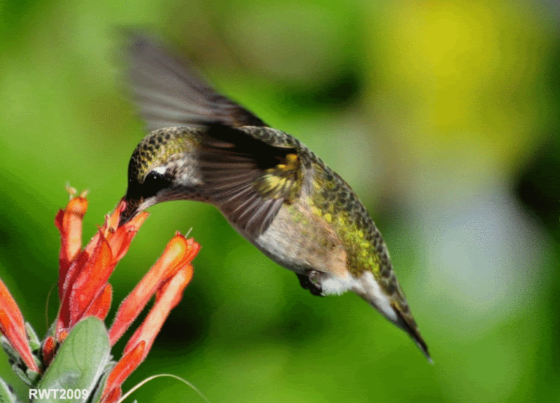
ধন্যবাদ

